Slide 1
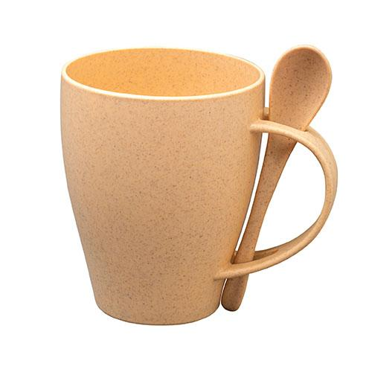
【提案書】
ウィートカップ&スプーン
廃棄された麦を使って繊維を素材に配合させた地球環境に優しいカップとスプーンのセットです。優しい色合いでどこか癒やしを与えてくれるアイテムです。ノベルティにも物販用にもおすすめ！
特徴
納期
納期スペース
仕様
素材 : PP(麦ファイバー30%)
サイズ : 107ｘ120ｘ85mm
重量 : 79g
包装 : 化粧箱入り
お見積
お見積りスペース

